Slide 1
Мы будем внимательны!
Мы успеем сделать все!

Slide 2
Шифровальщик
Шифр
Ключ к шифру
36 12 8 9
32 10 15
2 3 8 12 32 9
2 40 45 48
32 10 15
2 3 32 12 18 9
2 3 8 9
1 О Т М Ь
4 М Е Р С
5 А З Д И
6 Е Ж Н

Slide 3
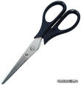
Правильный ответ:
Семь раз
отмерь,
один
раз отрежь.

Slide 4
Заяц и Волк любят спорт. Заяц проплыл в бассейне 8 м,
а Волк 12 м. На сколько метров больше проплыл Волк, чем Заяц?
Малыш посмотрел 3 фильма по охране окружающей среды,
а Карлсон в 3 раза больше. Сколько фильмов об охране
окружающей среды посмотрел Карлсон?

Slide 5
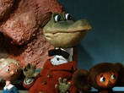
Чебурашка и Крокодил Гена посадили в парке 13 деревьев.
Крокодил Гена посадил 8 деревьев. Сколько деревьев посадил
Чебурашка?
Колобок заметил в лесу 14 мухоморов, а боровиков на 7 меньше.
Колобок знает, что до ядовитых грибов нельзя дотрагиваться,
поэтому он собрал в корзину только съедобные грибы.
Сколько съедобных грибов он собрал в корзину?
Сколько всего грибов заметил Колобок?

Slide 6
Из сосны получают бумагу, искусственный шелк, пластмассу.
На месте вырубленных сосен Чебурашка и Крокодил Гена
стали сажать по 10 деревьев каждый день.
Сколько деревьев посадят за неделю Чебурашка и Крокодил Гена?

Slide 7
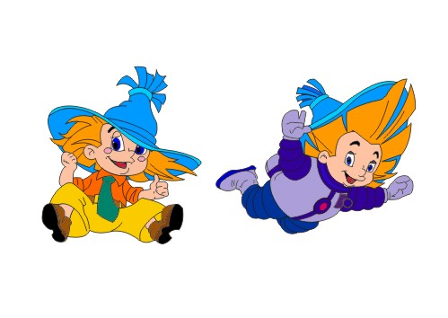
Незнайка чистит зубы и не закрывает кран.
В результате напрасно расходуется 4 л воды. Если Незнайка
чистит зубы 2 раза в день, то сколько воды в пустую расходуется за день?
За 3 дня?

Slide 8
Правильный ответ:
Ответ
1 группы:
Ответ
3 группы:
8
5
Ответ
2 группы:
9
2

Slide 9
Решение:
1)8 ? 5 = 40 (сосен)
2)9 ? 2 = 18 (берез)
3)40 + 18 = 58 (деревьев)

Slide 10
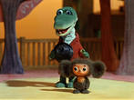
Крокодил Гена посадил 5 рядов сосен, по 8 сосен в каждом ряду,
а Чебурашка посадил 2 ряда берез,
по 9 берез в каждом ряду.
Сколько всего деревьев посадили Чебурашка и крокодил Гена?

Slide 11
Решение:
1)8 · 5 = 40 (сосен)
2)9 · 2 = 18 (берез)
3)40 + 18 = 58 (деревьев)
Notes:
11

Slide 12
40 18
8 · 5 + 9 · 2 = 58 (деревьев)
Ответ: посадили всего 58 деревьев.

Slide 13
ситец
шелк
5 м
2м
?м
?м
? метров

Slide 14
Решение задачи:
15 8
5 • 3 + 2 • 4 = 23 (м)
Ответ: купили всего 23 метра ткани.

Slide 15
Вы были внимательны!
Вы успели сделать все!

Slide 16
Вы
м о л о д ц ы!

